Slide 1
O‘ZBEKISTON RESPUBLIKASI
OLIY TA’LIM, FAN VA INNOVATSIYALAR VAZIRLIGI
“TOSHKENT IRRIGATSIYA VA QISHLOQ XO‘JALIGINI MEXANIZATSIYALASH MUHANDISLARI INSTITUTI” MILLIY TADQIQOT UNIVERSITETI HUZURIDAGI PEDAGOG KADRLARNI QAYTA TAYYORLASH VA ULARNING MALAKASINI OSHIRISH TARMOQ MARKAZI
“SUV TEJAMKOR SUG’ORISH TEXNOLOGIYALARI” MODULINING O‘RGANISHDA “SUV TEJOVCHI SUG‘ORISH TEXNOLOGIYALARINI JORIY ETISHNI KENGAYTIRISH” MAVZUSI
“Suv xo‘jaligi va melioratsiya” yo‘nalishi
professor I.A.Begmatov
1
1

Slide 2
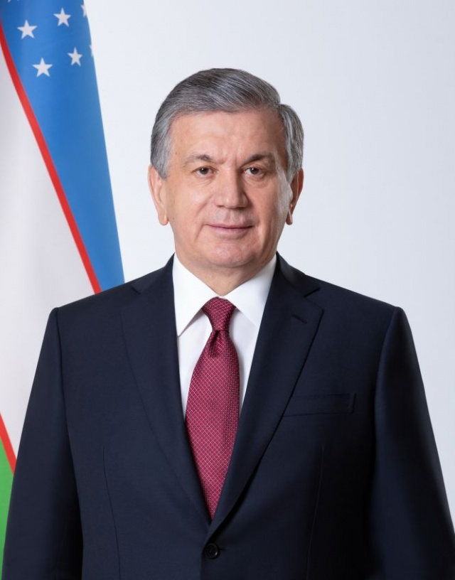
Bizga miqdor emas, sifat kerak. Bunga erishish uchun esa xorij tajribasini yaxshilab o‘rganish zarur. Qaysi davlat kadrlar tayyorlashga alohida e’tibor qaratsa, o‘sha yutadi. Ilmiy asoslangan tajriba asosida kadrlar tayyorlash tizimini yo‘lga qo‘yish eng muhim vazifamizdir.
Sh.Mirziyoyev

Slide 3
K I R I SH
Mamlakatimizda Kadrlar tayyorlash sohasidagi davlat siyosati uzluksiz ta’lim tizimi orqali shaxsning har tomonlama barkamol bo‘lib yetishini ko‘zda tutadi. Shaxs uzluksiz ta’limda va kadrlar tayyorlashda ta’lim xizmatlarining iste’molchisi hamda ishlab chiqaruvchisi sifatida namoyon bo‘ladi.
Jamiyatni rivolanishi unda yashovchi fuqarolarning iqtsodiy, madaniy, siyosiy va ma’naviy extiyojlarini qay darajada qondirilishiga bog‘liqdir. Hozirgi globallashuv sharoitida aholining yuqori bilim darajasi mamlakatning turli sohalaridagi mustaqilligini ta’minlashda muhim o‘rin egallaydi. Chunki har sohada yetkachillikni qo‘lga olish, o‘zga mamlakatlarga u yoki bu darajada qaramlikdan xolos bo‘lishda aholining ilmiy va kasbiy salohiyati asosiy omillardan biri sifatida baholanadi. Aholining savodxonlik darajasi yuqori bo‘lgan mamlakatda ishshlab chiqarishni rivojlantirish, ish o‘rinlarini tashkil etish borasida imkoniyatlar keng va ularda ishsizlik va o‘zga davlatlarga ish izlab ketish darajasi ham nisbatan past bo‘ladi. Mamlakatning bilimli aholisini iqtisodiyotga samarali yo‘naltirish esa muhim ahamiyat kasb etadi. Chunonchi, ta’lim darajasining oshishi mamlkat yalpi ichki maxsulotining ortishiga ham sabab bo‘ladi hamda mamlakatda tovar, ish va xizmat bozori jadallik bilan rivojlanadi.

Slide 4
NORMATIV-HUQUQIY HUJJATLAR
Yangi taxrirdagi O‘zbekiston Respublikasining Konstitutsiyasi. 2023-yil
O‘zbekiston Respublikasi Prezidentining 28.01.2022 yildagi “2022 - 2026 yillarga mo‘ljallangan yangi O‘zbekistonning taraqqiyot strategiyasi to‘g‘risida”gi 60-son farmoni..
O‘zbekiston Respublikasi Prezidentining Oliy ta’lim muassasalarining rahbar va pedagog kadrlarini qayta tayyorlash va malakasini oshirish tizimini yanada takomillashtirish chora-tadbirlari to‘g‘risidagi 2015 yil 12 iyun, PF-4732-sonli farmoni
O‘zbekiston Respublikasi Vazirlar Mahkamasining 2020 yil 31 dekabrdagi “Oliy ta’lim muassasalarida ta’lim jarayonini tashkil etish bilan bog‘liq tizimni takomillashtirish chora-tadbirlari to‘g‘risida”gi 824-sonli qarori.
.

Slide 5
1-BOB. OLIY TA’LIMDA “ GIDROMELIORATIV TIZIMLARIDAN FOYDALANISH ” FANINI O‘QITISHNING NAZARIY MASALALARI
1.1.
“Gidromeliorativ tizimlaridan foydalanish” fani taraqqiyotning ustuvor yo‘nalishlarining nazariy va amaliy tahlili
1.2.
Zamonaviy pedagogik texnologiyalarni mohiyati va ularni ta’lim jarayoniga qo‘llash metodikasi
1.3.
“Gidromeliorativ tizimlaridan foydalanish” fanini o‘qitishdagi innovatsiyalar va ilg‘or xorijiy tajribalar

Slide 6
“GIDROMELIORATIV TIZIMLARIDAN FOYDALANISH” FANIDAN ELEKTRON O‘QUV MODULI ISHLANMASI
2.1. Fanning o‘quv dasturi
2.2. “Gidromeliorativ tizimlaridan foydalanish” fani bo‘yicha mashg‘ulotlarni zamonaviy pedogogik texnologiyalar asosida o‘qitish metodikasi
2.3. Gidromeliorativ tizimlaridan foydalanish” fani bo‘yicha o‘quv loyihasi metodini qo‘llash metodikasi.
2.4. “Gidromeliorativ tizimlaridan foydalanish” fani bo‘yicha “Keys-stadi” ta’lim texnologiyasini qo‘llash
2.4. Nazorat topshiriqlari

Slide 7
XULOSA:
Talabalarga qaror qabul qilishda tizimli tahlil metodlari yordamida olingan ma’lumotlardan foydalanish texnikasidan foydalanishni o‘rgatish, talabalarga qarorni bajarishini ta’minlashda ijrochilar va ijro axloqi, ijro tartibi va ijro natijasini baholashni o‘rgatish ko‘zda tutilgan.
Modullarni o‘qitish jarayonida ta’limning zamonaviy metodlari, axborot-kommunikatsiya texnologiyalari va multimediyaviy vositalarni qo‘llanilishi nazarda tutilgan:
ma’ruza darslarida zamonaviy kompyuter texnologiyalari yordamida prezentatsiya ma’ruzalardan foydalanish nazarda tutilgan;
o‘tkaziladigan amaliy mashg‘ulotlarda vaziyatli mashqlardan, diagonstik va test so‘rovlari, aqliy hujum, alohida guruhlar bilan ishlash va boshqa interfaol ta’limiy usullarni qo‘llash nazarda tutiladi

Slide 8
TAKLIFLAR:
“Oliy ta’limning bakalavriat ta’lim yo‘nalishlari o‘quv rejalaridagi mutaxassislik fanlari bloki mazmuniga qo‘yilgan davlat talablari”ni hozirgi kun talabidan kelib chiqqan xolda tanqidiy o‘rganib chiqish hamda ilg‘or pedagogik texnologiyalar, xorijiy tajribalar, sohaga oid innovatsiyalardan kelib chiqan holda unga qo‘shimcha va o‘zgartirishlar kiritish lozim.
Fanning o‘quv dasturi me’yoriy xujjat sifatida Oliy ta’lim muassasalarida ta’lim faoliyatining asosi bo‘lib xisoblanadi, unda o‘quv fanlari bo‘yicha talabalar tomonidan o‘zlashtiriladigan asosiy bilim, zaruriy ko‘nikma va malakalar nazarda tutiladi. Bugungi kunda oliy ta’lim muassasalarida fanlar bo‘yicha o‘quv dasturlarini tuzishda metodik ko‘rsatmalar va yo‘riqnomalarning mavjud emasligi xozirgi kunda o‘z yechimini kutayotgan dolzarb muammolardan biri xisoblanadi.

Slide 9
E’TIBORINGIZ UCHUN RAHMAT

